Slide 1
Potpore nakladništvu AKM ustanova
Zoran Velagić, zvelagic@ffos.hr
Blanka Bunjevac, bbunjevac@ffos.hr
Martina Jošavac, mjosavac@ffos.hr
15. Seminar ARHIVI, KNJIŽNICE, MUZEJI
Poreč, 23. – 25. studenoga 2011.

Slide 2
NAKLADNIŠTVO
nije monolitna djelatnost i može se shvatiti samo uvažavajući kompleksne okolnosti proizvodnje knjige u zadanom kontekstu
djelatnost stvaranja, stjecanja, uređivanja i diseminacije sadržaja i diskursa
proces dodavanja vrijednosti na dvije razine: na razini društva u cijelosti i na razini dodavanja vrijednosti autorskom rukopisu
odgovornost osoba uključenih u nakladničke procese prema društvu u kojemu djeluju i prema osiguranju mehanizama koji jamče pristup idejama, znanjima i informacijama
= ekonomska i kulturološka dimenzija nakladništva

Slide 3
PODJELA NAKLADNIŠTVA PREMA ORGANIZACIJSKOJ STRUKTURI TVRTKE (Richardson – Taylor, 2008)
multinacionalne tvrtke
veće neovisne tvrtke uglavnom specijalizirane za određeno nakladničko područje
sveučilišni nakladnici
male neovisne tvrtke
tvrtke koje pripremaju proizvode za nakladnike (book packagers)
ostale nakladničke organizacije

Slide 4
PODJELA NAKLADNIŠTVA PREMA ORGANIZACIJSKOJ STRUKTURI TVRTKE (prilagođeno hrvatskom nakladništvu)
regionalne tvrtke
veće i manje tvrtke bez specijalizacije za određeno nakladničko područje
veće i manje tvrtke uglavnom specijalizirane za određeno nakladničko područje
veće i manje organizacije financirane iz državnog proračuna
znanstveni i akademski nakladnici (sveučilišta, instituti i sl.)
baštinske ustanove (AKM nakladništvo)
umjetničke strukovne udruge
ostale nakladničke organizacije
= velika zastupljenost u cijelosti sufinanciranog nakladništva

Slide 5
SUFINANCIRANJE HRVATSKOG NAKLADNIŠTVA
MZOŠ, HAZU
Ministarstvo kulture Republike Hrvatske
  programske djelatnosti primarno namijenjene potpori nakladničke djelatnosti (7 programa)
  programske djelatnosti namijenjene ustanovama kojima je nakladništvo jedna od djelatnosti ili sporedna djelatnost
mješoviti oblici sufinanciranja
ostali izvori sufinanciranja

Slide 6
POTPORE NAKLADNIČKOJ DJELATNOSTI MINISTARSTVA KULTURE REPUBLIKE HRVATSKE (Programske djelatnosti)
PODJELA PREMA NAMJENI PROGRAMSKE DJELATNOSTI
programske djelatnosti primarno namijenjene potpori nakladničke djelatnosti (7 programa)
  Potpora izdavanju knjiga
  Potpora izdavanju časopisa (i elektroničkih publikacija)
  …
programske djelatnosti namijenjene ustanovama kojima je nakladništvo jedna od djelatnosti ili sporedna djelatnost
  Likovna, vizualna i audiovizualna
  Arhivska djelatnost
  Muzejsko-galerijska djelatnost
  Knjižnična djelatnost

Slide 7
POTPORE NAKLADNIČKOJ DJELATNOSTI MINISTARSTVA KULTURE REPUBLIKE HRVATSKE (Programske djelatnosti)
PODJELA PREMA APLIKANTIMA
programske djelatnosti za koje apliciraju sve organizacije
  Potpora izdavanju knjiga
  Potpora izdavanju časopisa (i elektroničkih publikacija)
  Likovna, vizualna i audiovizualna
programske djelatnosti za koje apliciraju AKM ustanove
  Arhivska djelatnost
  Muzejsko-galerijska djelatnost
  Knjižnična djelatnost

Slide 8
OPSEG I TIJEK ISTRAŽIVANJA
javno dostupna godišnja izvješća Ministarstva kulture o programskim djelatnostima
  ukupno je analizirano 37 izvješća i 11 447 sufinanciranih programa
  iz programskih djelatnosti primarno namijenjenih potpori nakladničke djelatnosti za koje apliciraju sve organizacije izdvojene su AKM ustanove
  iz programskih djelatnosti za koje apliciraju AKM ustanove izdvojeni su programi nakladničke djelatnosti – ograničenja istraživanja
  iz programske djelatnosti Likovna, vizualna i audiovizualna izdvojeni su nakladnički programi AKM ustanova – ograničenja istraživanja
  kvantificirani su i analizirani broj programa i iznos dotacija
  broj programa i iznos dotacija komparativno su uspoređeni s posebnim osvrtom na odnos AKM ustanove – ostali nakladnici i odnos među samim AKM ustanovama
  analizirani su rezultati istraživanja

Slide 9
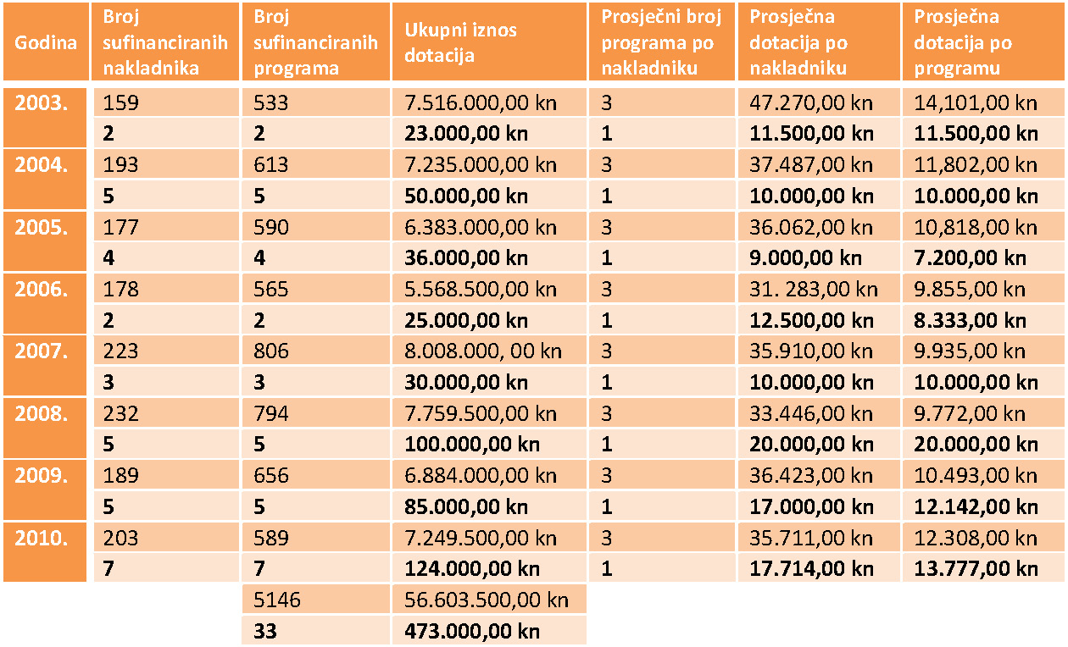
PROGRAMSKA DJELATNOST: POTPORA IZDAVANJU KNJIGA

Slide 10
POTPORA IZDAVANJU KNJIGA: ANALIZA
najveća programska djelatnost Ministarstva kulture namijenjena nakladništvu
potpora se dodjeljuje svim nakladničkim organizacijama “za izdavanje vrijednih knjiga za čije je objavljivanje potrebno osigurati posebna sredstva”
nakladnička djelatnost AKM ustanova usmjerena je na znanstvene monografije, prijevode, stručne priručnike, zbornike sa skupova, kataloge i bibliografije, reprinte i sl.
iznimno malen udio AKM ustanova
nema razlike u prosječnom iznosu sufinanciranja programa

Slide 11
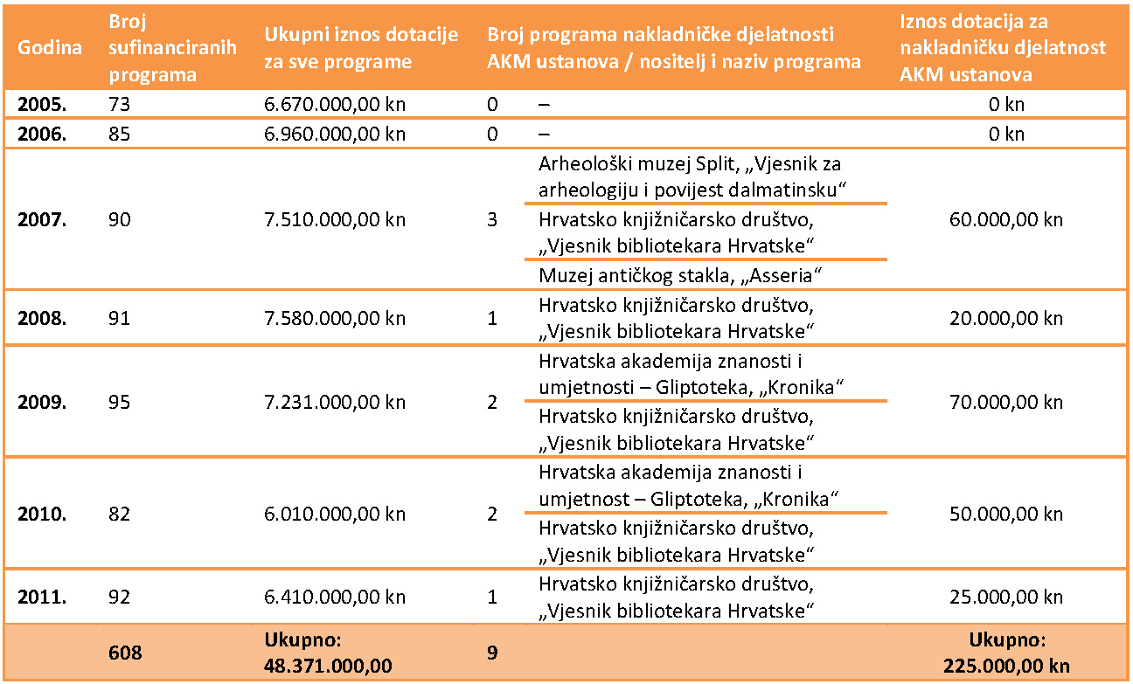
PROGRAMSKA DJELATNOST: POTPORA IZDAVANJU ČASOPISA

Slide 12
POTPORA IZDAVANJU ČASOPISA: ANALIZA
sufinanciraju se, prema zadanim kriterijima, “časopisi, listovi u kulturi i elektroničke publikacije koje naročito pridonose kulturnoj živosti i raznolikosti te intenzitetu kulturnog života Republike Hrvatske”
malen udio AKM ustanova
arhivi (koji među AKM ustanovama izdaju najviše časopisa) sufinanciranje ostvaruju iz Arhivske djelatnosti

Slide 13
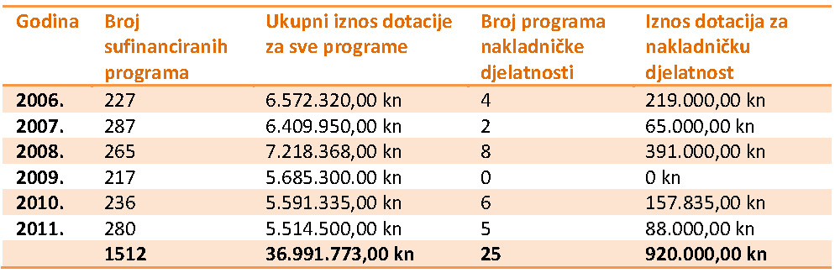
PROGRAMSKA DJELATNOST: Likovna umjetnost, likovne monografije, dizajn i arhitektura

Slide 14
Likovna umjetnost … : ANALIZA
financiraju se izložbene djelatnosti, objavljivanje likovnih monografija, stručnih i znanstvenih monografija, likovne radionice, godišnji programi, otkup publikacija, manifestacije, umjetničke kolonije, stručni skupovi
apliciraju komercijalni nakladnici, AKM ustanove (muzeji i knjižnice, nema arhiva), akademske ustanove, instituti, udruge, društva, kulturni centri, kulturne ustanove, turističke zajednice, općine, gradovi, fotoklubovi, otvorena učilišta, crkvene institucije, pojedinci i sl.
nakladnička djelatnost AKM ustanova usmjerena je na likovne monografije, kataloge, reprinte i znanstvene monografije

Slide 15
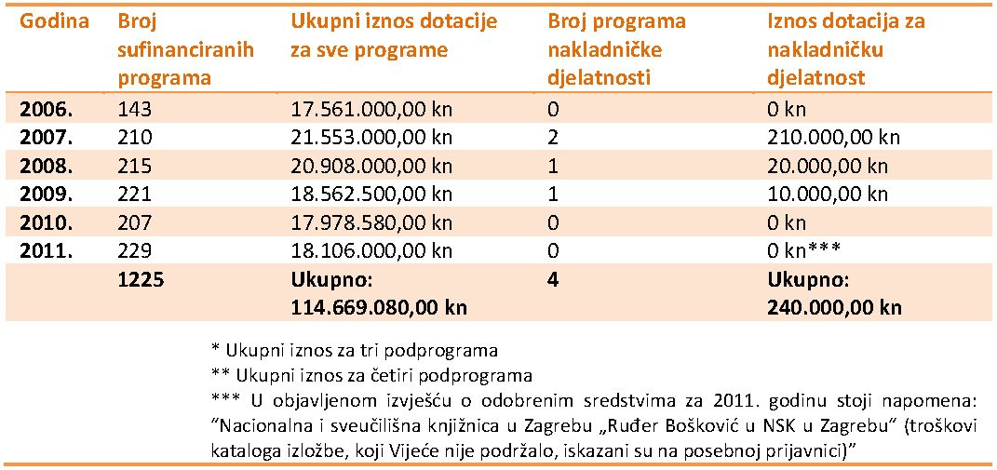
PROGRAMSKA DJELATNOST: KNJIŽNIČNA DJELATNOST

Slide 16
KNJIŽNIČNA DJELATNOST: ANALIZA
2006., 2007., 2008., i 2009. financiran je program Nabava knjižne i neknjižne građe; od 2010. tri podprogramske djelatnosti: Nabava knjižne i neknjižne građe, Akcije i manifestacije i Razvojni programi; 2011. uvedena je četvrta podprogramska djelatnost Izložbe u knjižničnoj djelatnosti
financira se gotovo isključivo nabava knjižne i neknjižne građe; izdvajaju se djelatnosti Hrvatskoga knjižničarskog društva (seminari, savjetovanja, okrugli stolovi i sl.), NSK (sredstva za CSSU, digitalizacija građe pohranjene u inozemnim ustanovama), KGZ-a (Mjesec hrvatske knjige), HČD-a (čitanje u ranoj dobi); iznimno rijetko financiraju se manifestacije, savjetovanja, stručni skupovi, nakladnička djelatnost ili izgradnja zavičajne zbirke
nakladnička djelatnost usmjerena je na objavljivanje prigodnih obljetničkih monografija

Slide 17
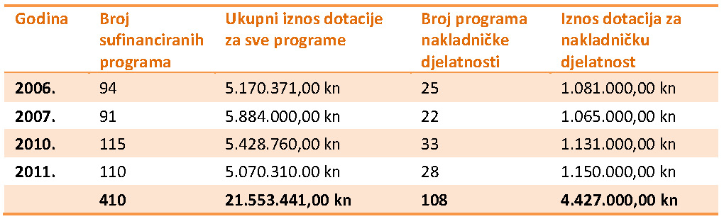
PROGRAMSKA DJELATNOST: ARHIVSKA DJELATNOST

Slide 18
ARHIVSKA DJELATNOST: ANALIZA
financiraju se izložbe, nabava opreme i repromaterijala, restauriranje ili konzerviranje građe, mikrosnimanje/mikrofilmiranje ili presnimavanje, digitalizacija građe, otkup ili prikupljanje građe, sređivanje fondova, uvezivanje građe, izrada inventara, sigurnosna zaštita, interventna zaštita, preventivna zaštita, revizija zbirki, manifestacije (Tjedan arhiva), nabava stručne literature, znanstveni skupovi, identifikacija arhivskog gradiva, upravljanje dokumentacijom, preseljenje arhivskog gradiva, istraživanje i evidentiranje građe, stručno usavršavanje djelatnika
nakladnička djelatnost usmjerena je na izdavanje arhivskog gradiva, objavljivanje inventara, znanstvene i stručne časopise, monografije s temama iz kulturne baštine, reprinte, monografije o uglednim arhivarima, izdavanje korespondencija, prijevode djela važnih za hrvatsku povijest (Povijest institucija Ugarskog kraljevstva, Statut grada Dubrovnika), vodiče za rad s programskim paketima (ARHiNET), zbornike radova sa stručnih skupova, deplijane i sl.
katkad se sredstva dodjeljuju za program općenito nazvan izdavačka djelatnost ili objavljivanje časopisa, bez detaljnije specifikacije

Slide 19
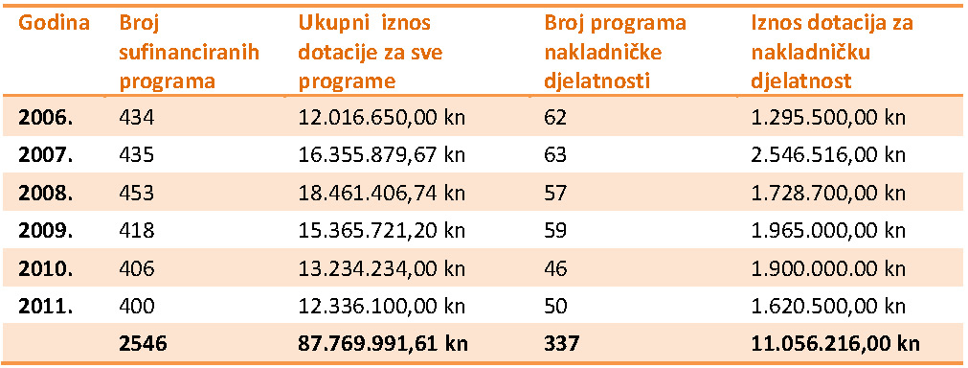
PROGRAMSKA DJELATNOST: MUZEJSKO-GALERIJSKA DJELATNOST

Slide 20
MUZEJSKO-GALERIJSKA DJELATNOST: ANALIZA
financiraju se izložbe, pripremni radovi na organizaciji izložbi, arheološka istraživanja, terenska istraživanja, snimanje terena, konzervatorski i restauratorski radovi, dokumentiranje građe, otkup građe, nabava opreme i repromaterijala, zaštita građe, muzejske radionice, katalogizacija, nabava stručne literature, organizacija stručnih skupova, tribina i ljetnih škola, izrade replika baštinskih objekata (savska vodenica), materijalni troškovi za potrebe matičnosti, izrada digitalnih kataloga, programi sustavne zaštite i sl.
nakladnička djelatnost usmjerena je na objavljivanje znanstvenih i stručnih časopisa, tematskih monografija, prigodnih obljetničkih monografija, kataloga, deplijana, vodiča, tiskanje edukativno-promidžbenog materijala, prijevode kataloga na strane jezike i sl.
već 2006. pojavljuju se preteče elektroničkog nakladništva (DVD Salona, CD Marin Držić)
katkad se sredstva dodjeljuju za program općenito nazvan nakladništvo, bez detaljnije specifikacije

Slide 21
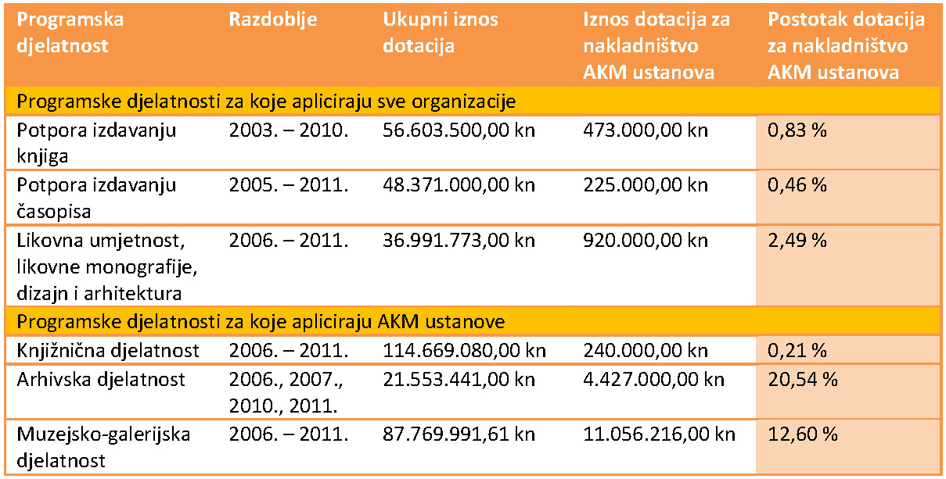
ZBIRNI PODACI

Slide 22
ANALIZA REZULTATA
u programskim djelatnostima za koje apliciraju sve organizacije, a koje su isključivo namijenjene potpori nakladničke djelatnosti te u programskoj djelatnosti Likovna, vizualna i audiovizualna iznimno je malen udio AKM ustanova
u programskim djelatnostima za koje apliciraju AKM ustanove udio nakladničke djelatnosti ovisi o primarnoj djelatnosti same ustanove
nakladničku djelatnost arhivskih i muzejsko-galerijskih ustanova nije moguće u cijelosti rekonstruirati temeljem godišnjih izvješća Ministarstva kulture o programskim djelatnostima (moguća je usporedba s drugim izvorima)

Slide 23
ZAKLJUČCI
nakladništvo nije primarna djelatnost AKM ustanova
  izražena je kulturološka nauštrb tržišne dimenzije
  pitanje distribucije i prodaje (pretplata, in situ prodaja)
  mogućnost povezivanja s komercijalnim nakladnicima
nakladnička djelatnost u AKM ustanovama je
  jedna od djelatnosti (npr. znanstveni i stručni časopisi)
  popratna djelatnost (npr. izložbeni katalozi)
  sporedna djelatnost (npr. stručne monografije, reprinti) ili
  promidžbena djelatnost (deplijani, obljetničke monografije, vodiči kroz zbirke)
opseg i sadržaj nakladničke djelatnosti AKM ustanova ovisi o primarnoj djelatnosti ustanove i strukturi radnih mjesta unutar ustanove
većina nakladničkih proizvoda AKM ustanova iznimno su zahtjevni i često vrlo skupi projekti (znanstveni časopisi i monografije, katalozi)

Slide 24
ZAKLJUČCI
u nakladništvu AKM ustanova razvidno je dodavanje vrijednosti na pet društvenih područja:
  kulturno područje
    objavljenim se publikacijama gradi korpus nacionalne kulture i nacionalni identitet
    na međunarodnoj razini tiha diplomacija
    zadovoljavanje kulturnih potreba društva
  slobodno vrijeme
    ispunjavanje slobodnog vremena djece i odraslih osoba
  znanstveno područje
    pristup znanju i informacijama, njihova razmjena i distribucija
    uvid u izvornu građu
  obrazovno područje
    rad s visokoškolskim, školskim i predškolskim ustanovama
    socijalizacija djece
    razvoj vizualne kulture
  gospodarsko područje
    razvijanje i primjena novih tehnologija
    suradnja s privatnim i javnim gospodarskim sektorom
    oslonac na vanjske suradnike

